Slide 1
THE TEAM
006
Xavi, Alex, Abel, Edinson & JuanRa

Slide 2


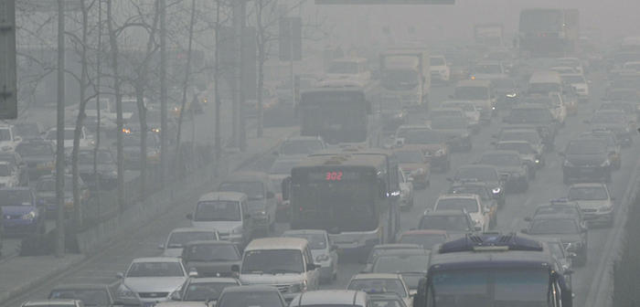

Slide 3

Objetivo
Evitar la masificación.
Fomentar turismo urbano.
Experiencia de usuario.

Slide 4


Slide 5




APIS

Slide 6

PREGUNTAS
Repo: https://github.com/Zavierazo/hackatrips-hotelbeds

